Slide 1
期刊、期刊投稿、各index說明

Slide 2
大綱
期刊
期刊介紹
ISI
SCI
SCIE
SSCI
A&HCI
EI
搜尋方法
JCR
IF
科技研討會論文撰寫與報告方式
國內寫作格式
口頭報告方式及架構
海報
英文期刊投稿說明
投稿須知
英文期刊撰寫

Slide 3
期刊
期刊(Journal)
有一定刊期，號數連續不斷
集合多人創作，以固定編排方式
無限期出版之連續刊行的出版品
內容新穎
許多創新的理論及新科技的發明
科學實驗與新的研究方法，常以短篇論著呈現在期刊中
許多事件的報導、學術研究成果、大眾關切的議題討論
登載著個人獨到的觀察與見解
欲掌握特定學科領域或主題之現況、最新研究成果和未來發展趨勢，期刊是相當重要的資訊資源，尤以學術性期刊為最

Slide 4
搜尋期刊與期刊索引
搜尋期刊論文
查詢圖書館是否典藏該期刊及所需的卷期
利用期刊索引摘要工具
期刊索引(Journal Index)
彙集期刊文獻，著錄篇名、作者、期刊刊名、卷期、發表年月、起迄頁次等資料
進行主題分析，對各篇文章賦予分類號、標題、關鍵詞等，以提升檢索的深度與準確性
期刊論文摘要(Abstract)則比索引多了文章內容的摘述資料，兩者皆為蒐集期刊論文的重要工具

Slide 5
ISI (Institute for Scientific Information)
ISI(美國科學資訊研究院，Institute for Scientific Information)：
位於美國費城，為加菲爾博士 (Dr. Eugene Garfield) 於 1958 年所創立
屬於湯森路透公司(Thomson Reuters Corporation)旗下，現改為Clarivate Analytics
建置有全世界最完整的各種跨學科領域之書目資料庫
共收錄超過16,000種全球科技、社會科學及藝術人文等方面重要期刊、圖書、會議論文等
選錄期刊過程採淘汰遞補方式進行，標準相當嚴格
ISI 出版其著名之引用文獻資料庫(ISI Citation Index)
ISI 通過它嚴格的選刊標準和評估程式挑選刊源，而且每年略有增減
其收錄的文獻能全面覆蓋全世界最重要、最有影響力的研究成果

Slide 6
SCI (Science Citation Index)
SCI(科學引文索引，Science Citation Index)
創刊於1963年，由美國科學資訊研究所(ISI)出版
SCI收錄全世界出版的數、理、化、農、林、醫、生命科學、天文、地理、環境、材料、工程技術等自然科學各學科的核心期刊約3,700 種
擴充版(SCIE)收錄期刊 8,800 餘種
最有影響力的研究成果
指這些文獻大量地被其他文獻引用
SCI不僅是文獻檢索工具，亦是對科學研究進行評價的依據
研究機構被SCI收錄的論文總量，反映出整個學術團體的研究水平
個人的論文被SCI收錄的數量及被引用次數，反映出個人的研究能力與學術水平
Notes:
SCI：http://science.thomsonreuters.com/cgi-bin/jrnlst/jlresults.cgi?PC=K

Slide 7
SCI與SCIE
SCIE(Science Citation Index Expanded)
「SCI」是產品早期紙本與光碟版時代的名稱
現改為線上版後，由於收錄期刊數增加，而更名為「SCIE」
SCI與SCIE收錄內容的差異
根據產品出版社湯森路透公司(Thomson Reuters Corporation)的說法：
對於SCIE與SCI的期刊評選和期刊收錄皆採用一致的標準
SCIE與SCI的主要不同在於載體形式
SCI以實體光碟發行，而SCIE為網路版本
Notes:
SCIE：http://science.thomsonreuters.com/cgi-bin/jrnlst/jlresults.cgi?PC=D

Slide 8
SSCI (Social Science Citation Index)
SSCI(社會科學引文索引，Social Science Citation Index)
由美國科學資訊研究所(ISI)所發展
為湯森路透(Thomson Reuters)的產品
目前社會科學領域中最有影響力的研究成果
說明相關性及先前文獻對當前文獻的影響力
包含世界上主流的社會科學學術期刊，共有2,400餘種期刊
橫跨約50 種的學科
Notes:
SSCI：http://ip-science.thomsonreuters.com/cgi-bin/jrnlst/jloptions.cgi?PC=SS

Slide 9
A&HCI (Arts and Humanities Citation Index)
A&HCI (藝術人文引文索引，Arts and Humanities Citation Index)
收錄藝術人文類期刊計1,700 餘種
從近7,000 種科學和社會科學類期刊中挑選相關資料收錄
主題涵括藝展評論、戲劇音樂及舞蹈表演、電視廣播等
收錄年限自1975年起，1999年起之資料含有作者摘要，各使用單位依其訂購年限別使用
內容包括：
考古學 Archaeology、建築學 Architecture、藝術 Arts、哲學 Philosophy、宗教 Religion、歷史 History等社會科學領域
Notes:
A&HCI：http://ip-science.thomsonreuters.com/cgi-bin/jrnlst/jloptions.cgi?PC=H

Slide 10
EI (Engineering Index)
EI (工程索引，Engineering Index)
由美國工程信息公司(Engineering information Inc.)編輯出版
歷史上最悠久的大型綜合性索引
目前主要有三個版本:
Ei Compendex光碟資料庫
Ei Compendex Web資料庫
Engineering Village 2
每月出版1期，文摘1.3萬至1.4萬條資料庫每年新增50萬條工程類文獻，數據來自5100種工程類期刊、會議論文和技術報告
原始文獻來自40餘個國家，涉及的語言多達39種，年報導文獻量16萬餘條
收錄文獻涉及的領域：
機械工程、機電工程、船舶工程、製造技術等；
礦業、冶金、材料工程、金屬材料、有色金屬、陶瓷、塑料及聚合物工程等；
土木工程、建築工程、結構工程、海洋工程、水利工程等；
電氣工程、電廠、電子工程、通訊、自動控制、計算機、計算技術、軟體、航空航天技術
Notes:
EI：http://www.engineeringvillage2.org/

Slide 11
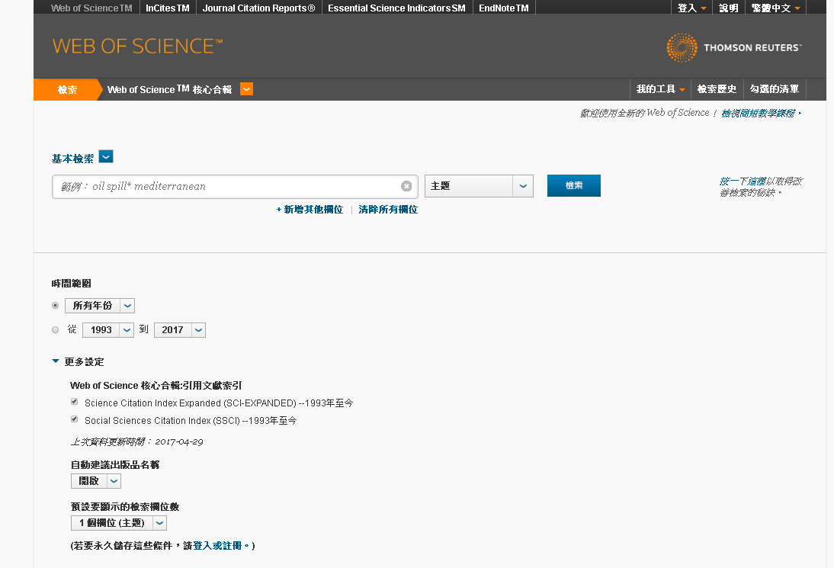
索引搜尋方法(1/3)
WOS
超連結
輸入關鍵字
可以選擇年份
可選擇SCIE、SSCI
1
2
3

Slide 12
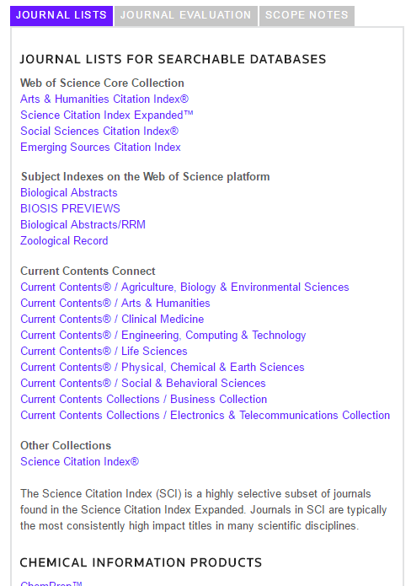
索引搜尋方法(2/3)
Clarivate Analytics
超連結
可選擇含A&HCI、SCIE、SSCI
SCI
1
2

Slide 13

索引搜尋方法(3/3)
Engineering Village
超連結
搜尋EI的期刊
1

Slide 14
JCR (Journal Citation Report)
JCR (期刊引用報告，Journal Citation Report)
JCR由美國科學資訊研究院(ISI)出版
評估科技論文期刊最基本、最完整、最獨特的工具：
最基本：超過7000多種國際主要期刊的最新消息
最完整：涵蓋各不同專業領域及各國的研究發表
最獨特：期刊文獻引用的唯一資料，以量化方式提供期刊排名、評估分類比較
查詢某期刊的總排名與分科排名，也提供了期刊引用與被引用的情形
JCR能提供：
哪些期刊發表論文最多？
哪些期刊最常被使用？
哪些期刊最熱門？
哪些期刊影響指數最高？
哪些期刊常引用某些特定期刊或常被某些特定期刊引用？
JCR可瞭解某一期刊在某一主題、年度或國家之整體學術表現
Notes:
JCR：http://clarivate.com/?product=journal-citation-reports

Slide 15
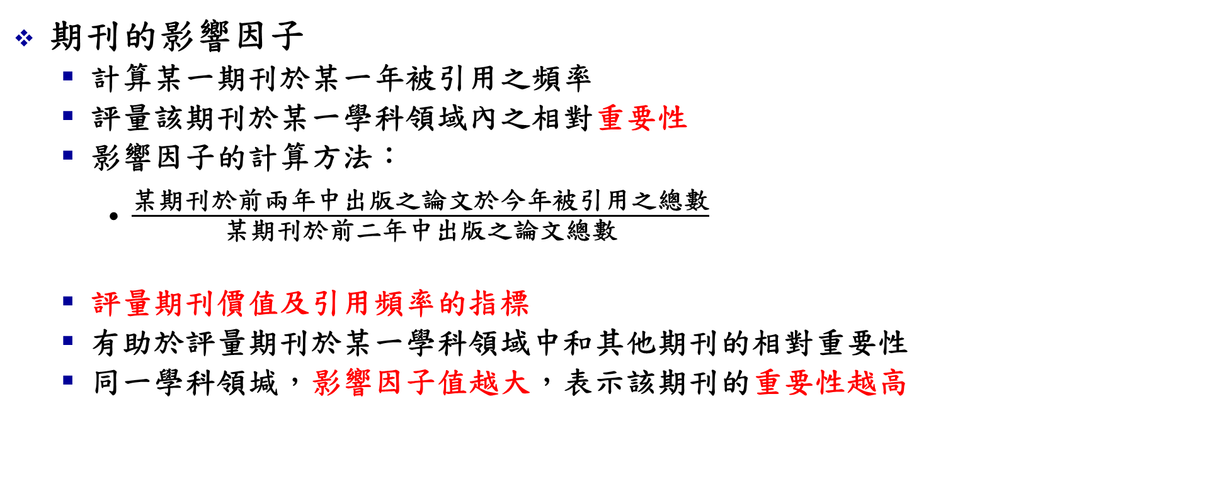
影響因子 (Impact Factor, IF)
期刊的影響因子
計算某一期刊於某一年被引用之頻率
評量該期刊於某一學科領域內之相對重要性
影響因子的計算方法：
$\frac{\text{某期刊於前兩年中出版之論文於今年被引用之總數}}{\text{某期刊於前二年中出版之論文總數}}$
評量期刊價值及引用頻率的指標
有助於評量期刊於某一學科領域中和其他期刊的相對重要性
同一學科領堿，影響因子值越大，表示該期刊的重要性越高
Notes:
查詢期刊之Impact Factor可參考：http://tul.blog.ntu.edu.tw/archives/1831
如何知道某一期刊的影響因子？
可利用JCR資料庫，每年6月後，JCR資料庫才會提供前一年的期刊影響指數及排名資料。(例如：2017年6月後，才可查到 2016 年的資料)

Slide 16
影響因子(IF)之範例
IF是計算某期刊中所刊載的研究論文，被其他論文引用次數的一個平均值
IF越高，代表這本期刊內的論文引用平均次數越多
以下為IF計算之範例：
假如一年中有一期刊一共刊載了500篇論文
500篇論文在下一年當中合計被引用了15,000次
平均每一篇期刊的論文在一年內會被引用(15,000/500 = )30次
所以該期刊在這個年度的IF=30
Notes:
內容參考：http://blog.xuite.net/hsiehf/biopesticides/100582522
但是一本期刊中每篇論文被引用的次數多寡其實存有很大的差異。
以Andrew Fire和Craig Mello於1998年發表在Nature有關 RNAi 的論文而言，11年間被引用了6700次，也就是說，這篇論文的實際IF高達600以上，是一般Nature論文的20倍。
既然有這種引用次數超高的論文，當然也有引用次數寥寥無幾的根據統計，所有發表在Nature的論文當中，有百分之五從未被其他論文引用過。
也就是說，儘管發表在如此重量級的期刊上，但是該研究結果卻未能成為其他研究者撰寫論文時的資料來源或理論依據

Slide 17
JCR之排名
可了解該期刊在各領域的排名情形
根據各領域之期刊影響因子(Impact Factor)排序後，所得的名次
若該期刊屬多個領域，則有不同的名次
除實際名次外，可知該期刊於該領域的四分位百分比，
Q1為該領域影響因子名次前25%
Q2為25%‐50%
Q3為50%‐75%
Q4為後75%

Slide 18

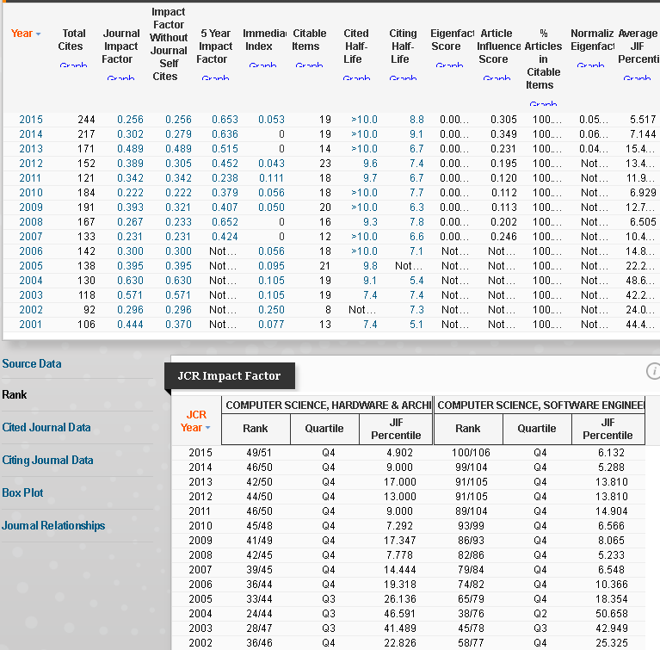
JCR使用(1/2)
2
JCR
超連結
輸入期刊名
針對該期刊有許多數值(含IF值)供參考
可看到該期刊的所屬領域，以及各年度之 Impact Factor 於該領域中的排名與等級 (Q1-Q4)
3

Slide 19
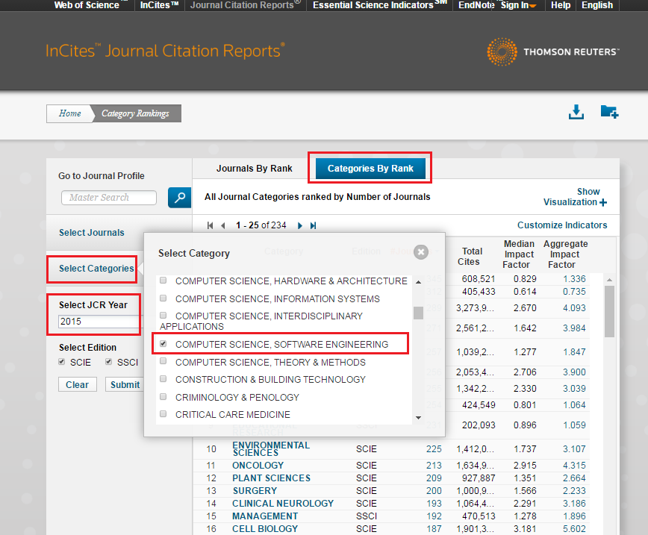
JCR使用(2/2)
搜尋某領域類別期刊排名
點選後可勾選類別
選擇年份
4
5
6

Slide 20
科技研討會論文撰寫與報告方式
邀稿或徵稿(Call for paper)—Conference or Journal
國內科技研討會邀稿大致上會包括以下幾項標題：
研討會名稱
目的
相關主題
時間與地點
撰寫格式與頁數
主辦與協辦單位
聯絡地址與電話
其他

Slide 21
國內一般科技研討會寫作格式
首頁題目、作者、摘要、關鍵字、作者服務單位等項目為單欄格式
有些研討會會要求撰寫中、英文摘要
本文內容一般為雙欄格式
一般中文使用標楷體字型、英文使用Times New Roman字型
表標題在上，圖標題在下
一般計量單位使用公制單位(SI units)
參考文獻寫法視各研討會規定，一般使用姓氏筆畫或英文字母排列
一般頁數大致規定於10頁左右
其他

Slide 22
口頭報告
一般研討會的口頭報告時間均很短，大約10~20分鐘
短時間之內充分表達研究內容與成果，確實需下一番苦工
常言道：台上一分鐘，台下十年功
演說時間 ≠ 準備時間
臨場表現與表達方式通常是一般學生較為恐懼與經驗不足之處
克服怯場最好的方式—練習、練習、再練習
Notes:
一小時的演說，可能只要準備一小時；10分鐘的精闢報告，可能花上一星期的時間作準備

Slide 23
口頭報告之架構
題目、報告者、日期
報告大綱
前言
研究緣起
研究內容與目的
研究設計與方法
結果與討論
結論與建議
誌謝(可有可無)

Slide 24
海報
海報論文發表已漸漸被大家使用
組織架構(Organization) — IMRAD
前言(Introduction)
研究方法(Methods)
研究結果(Results)
討論(Discussion)
內文應很少，盡量以圖表顯示
壁報論文製作
標題要精簡明顯
盡量使用黑色粗體字，內文標題或文字，以清晰、易懂為原則
內容切忌雜亂無章，力求簡明扼要
一份好的壁報論文，可以將好幾個研究重點傳達給觀眾

Slide 25
期刊投稿說明
何種期刊
何種類型(regular paper, survey paper, specific issue)
閱讀投稿須知(Information for authors)
格式
頁數
費用(open access)

Slide 26
英文期刊撰寫及投稿
英文科技論文撰寫不比國內研討會論文簡單，不僅要求嚴謹、格式繁瑣，且各個期刊內容、格式多少都有差異
撰寫英文科技論文之前，一定得先找出該份期刊的投稿須知(Information for Authors)
投稿文章(尚未接受之前)一般行距為Double space (現在大都不需要)
內文中沒有圖、表，圖、表置於內文之後 (現在大都不需要)
字型一律為Times New Roman(特別注意不要用到中文字體)
內文標題大致都是靠左對齊
參考文獻大部分都是採字母排列方式或是出現順序
內文計量單位都使用公制單位(SI units)
其他

Slide 27
適得其所
文章所投非處，可能會發生以下四種負面影響：
「不適合本期刊」而被退回
雖與該份期刊領域有些許契合，但大部分都沾不上邊
會被編輯要求做大幅度修改，如果修改之後編輯們還是覺得落差太大，則仍可能被退回
即使接受，但有可能從此被「打入冷宮」

Slide 28
Journal Impact Factor
期刊等級與聲譽
一篇A級期刊勝於十幾篇的次等期刊
在學界，能投上聲名卓著的期刊是一種榮耀與地位的提升
A級、B級、C級期刊區分
期刊評鑑的權威工具(Journal Citation Report, JCR)
JCR 是期刊評鑑的必備參考工具，具完整性與獨特性
提供期刊引用文獻(Citation)數據的來源
透過JCR，可以得知許多相關訊息：
哪些期刊最具影響力？
哪些期刊最常被使用？
哪些期刊最熱門？
哪些期刊出版量最大？
哪些期刊最常被引用？
某期刊"點數"（即影響因子Impact Factor）高或低？
哪些期刊的"立即引用率"（Immediacy Index）最高？
某期刊引用及被引用的情形？
收錄期刊之詳細出版訊息。
收錄期刊之刊名改變情形。

Slide 29
投稿需知
Basic Information
Paper title
Abstract
Keyword
Category
Author
Uploaded Files
Cover Letter Computer Communications\CoverLetter.doc
Main text (Word, Latex, PDF)
Suggested reviewers & Opposite reviewers
Check generated PDF

Slide 30
修改步驟
仔細閱讀信件
建立Excel/Word檔，列出修改內容
將審閱者與編輯給的意見整理貼上
將審查建議整理出一套邏輯脈絡
決定如何回覆建議
按部就班完成修改
使用您建立的Excel/Word 檔來撰寫給編輯的回覆
再次檢查
最後徹底檢查
重新投稿

Slide 31
修改123
Accept, Major revision, Minor revision, Reject and Resubmission, Reject
注意結束日期(1~3個月)
不可僅在回覆信上說明，亦需於論文上說明，反之亦然。
區別必改及建議改
能改盡量改，不能改要說明理由，且採打帶跑作法
論文修改處用紅字或底線(若允許)，回覆信上註記頁碼
範例
回覆信 Computer Communications\responseletter_yclai_201705018.doc
本文Computer Communications\Efficient Time-Oriented Anti-Collision Protocol_20170518.doc

